Slide 1
TB03 – Arquitectura de Software
Carreño Castillo, José.
Rojas Barboza, Víctor.
Huamán Oliden, Andrés.
Espinoza Carranza, Renato

Slide 2
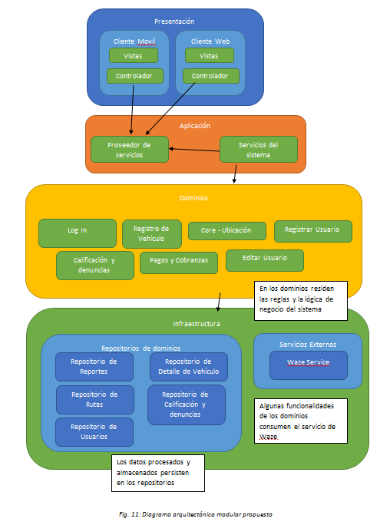
Diagrama Arquitectónico Modular

Slide 3
Diagrama de Componentes en Runtime

Slide 4
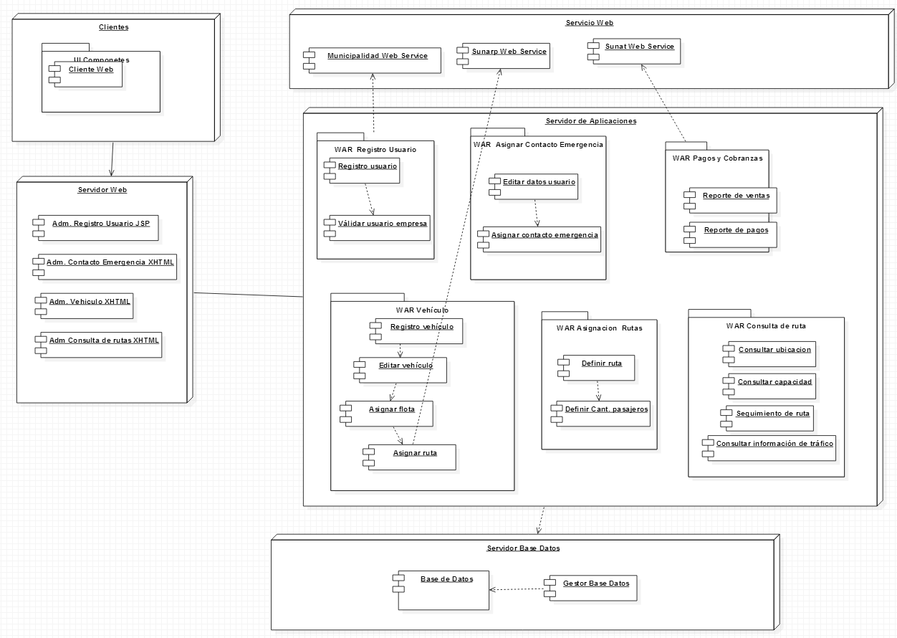

Slide 5
Diagrama de Despliegue
Log in
Consulta de Rutas
Registrar Usuario
Editar Usuario
Vehículo
Reporte de pagos
Asignación de Rutas
Calificación y denuncias

Slide 6
Diagrama de despliegue (Registro de usuario, Editar Usuario, LogIn, Vehículos)

Slide 7
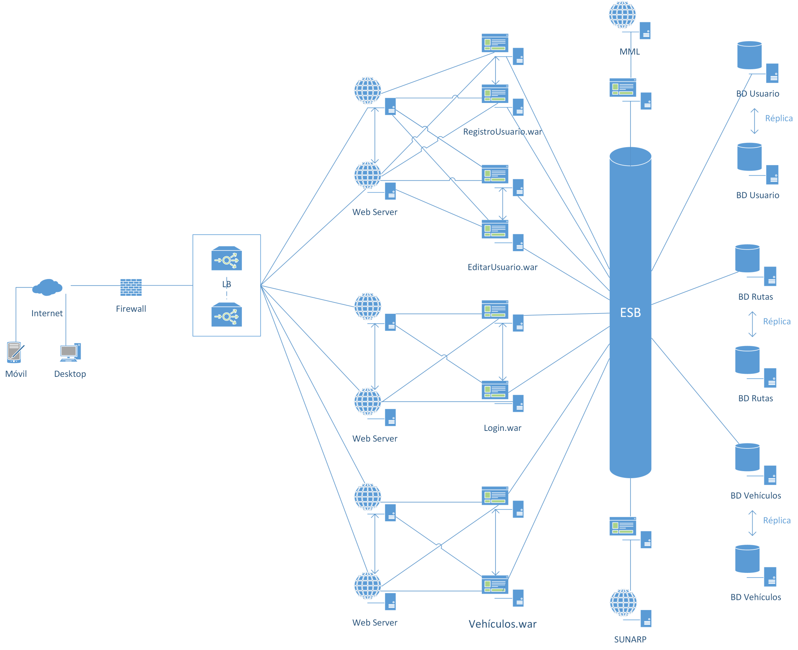

Slide 8
Diagrama de despliegue (Consulta de rutas, Asignación de rutas, Calificación de denuncias)

Slide 9
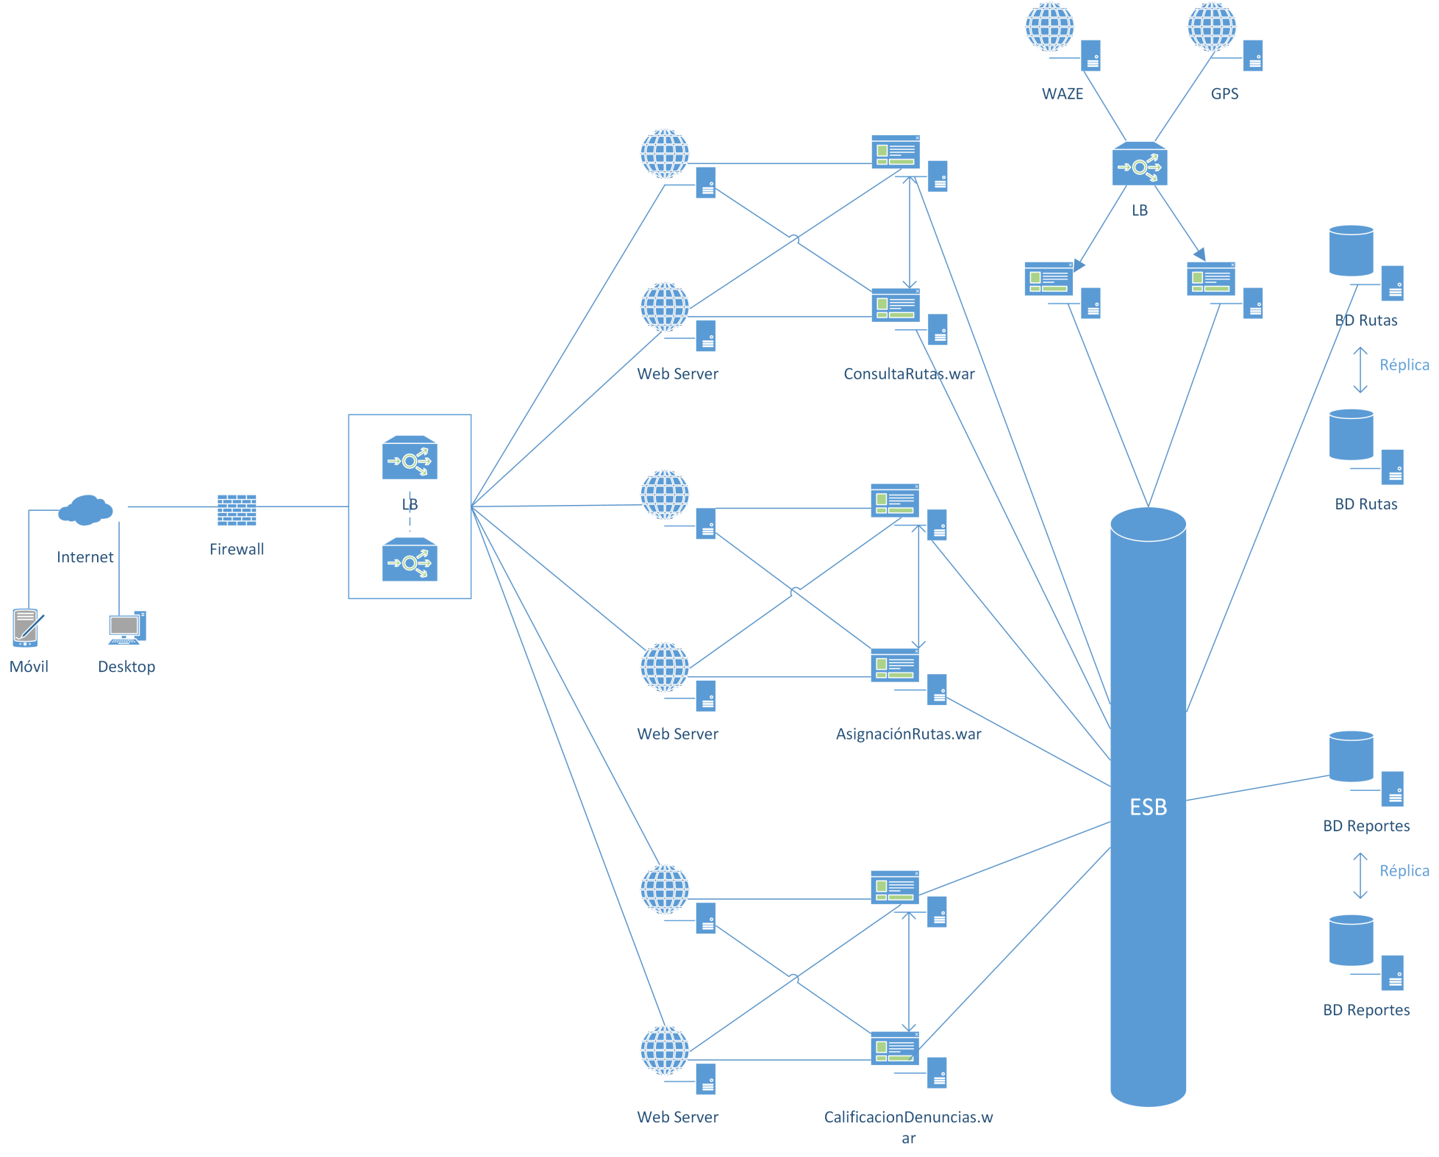

Slide 10
Diagrama de despliegue (Reporte de pagos)

Slide 11
